Slide 1
Utvecklande medarbetarskap
Startmodul
Notes:
Denna startmodul är en gemensam uppstart för arbetet med Utvecklande medarbetarskap. Den genomförs med fördel i direkt anslutning till att medarbetarna har gjort onlineutbildningen och fyllt i sin självskattning.​
Total tidsåtgång: 2–2,5 timmar​
​
​

Slide 2
Varför är det här viktigt?​
Utvecklande medarbetarskap (UM) är en satsning som syftar till att stärka samarbetet på arbetsplatsen, skapa engagemang och bidra till en hållbar arbetsmiljö. Genom att utveckla hur vi är mot varandra – i vardagen och i förändring – lägger vi grunden för bättre kvalitet, ökad trivsel och en ökad förmåga att möta dagens och framtidens krav. ​
Tillsammans gör vi skillnad. På riktigt.
Notes:
Starta med att berätta om varför vi ska jobba med UM och vad det ska leda till

Slide 3
Innehåll
Våra spelregler​ - en första uppgift
Reflektionsuppgift​
Min bästa kollega – fördjupande uppgift

Slide 4
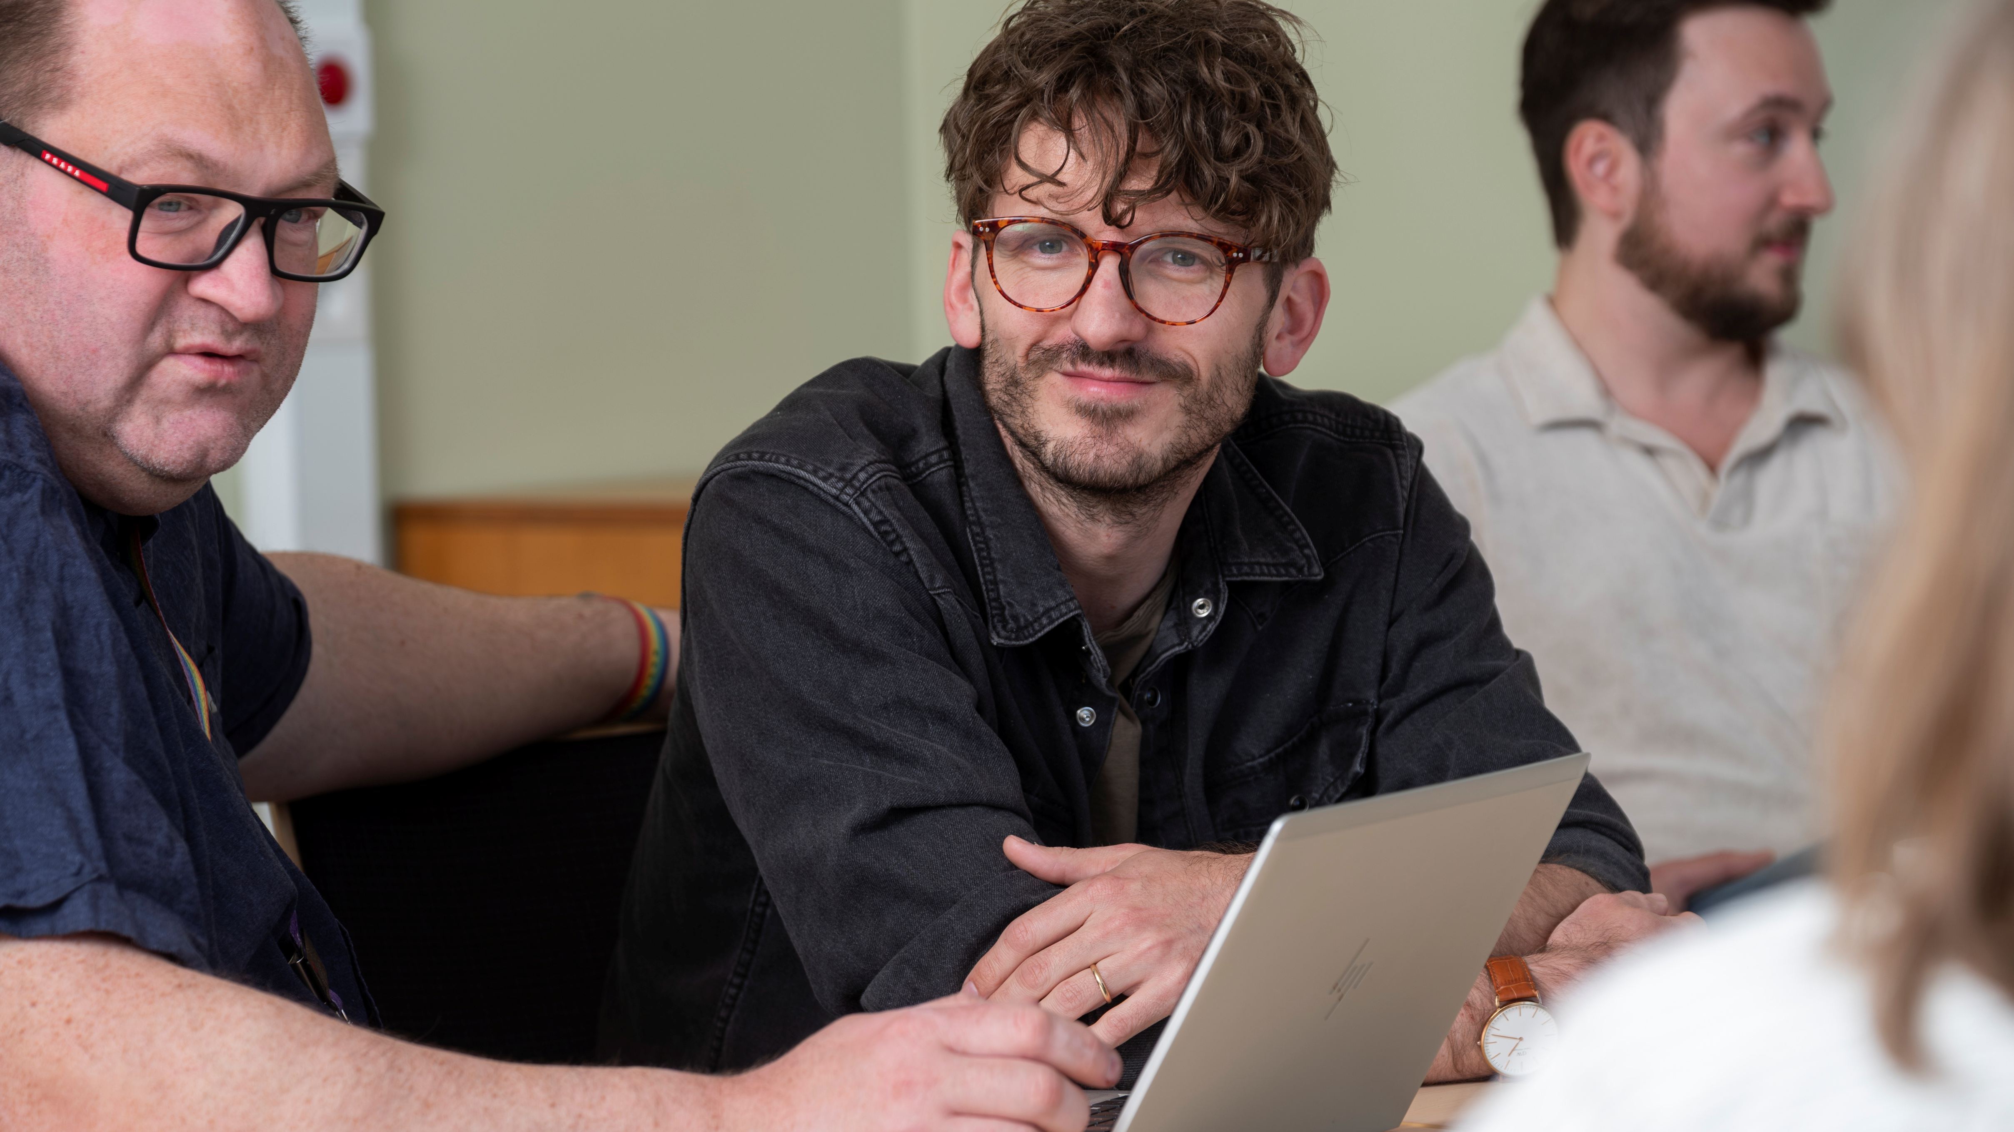
Våra spelregler under UM
En första uppgift
Notes:
Tid: 30 minuter
Gruppstorlek: 3–4 personer
Material: Blädderblock, whiteboard eller dokument som är synligt för alla
Varför använder vi den?
Syftet är att skapa gemensamma ramar för dialogen i arbetet med UM. Överenskomna spelregler stärker förutsättningarna för psykologisk trygghet, lärande och ett öppet samtalsklimat. De kan även fungera som ett stöd om någon i gruppen inte följer det gemensamma förhållningssättet.
Vad är förväntad effekt?
När alla är delaktiga i att formulera spelreglerna ökar känslan av trygghet. Det blir lättare att lyssna, dela erfarenheter och våga vara ärlig. Ett tydligt och gemensamt förhållningssätt ökar också sannolikheten för att arbetssättet lever vidare utanför modulerna.
Tillvägagångssätt: Ge en kort förklaring av syftet med uppgiften. Lyft hur gemensamt formulerade spelregler och överenskommelser kring hur vi ska vara och bete oss gentemot varandra är viktiga förutsättningar för att gruppen ska kunna arbeta utvecklande tillsammans. Det tydliggör vad vi förväntar oss av varandra och skapar ramar för ett öppet och tryggt samtalsklimat. Lyft att spelreglerna också kan fungera som stöd om någon i gruppen avviker från det gemensamma förhållningssättet och bidrar till psykologisk trygghet (definition i nästa bild) och lärande.

Slide 5
Syftet med uppgiften ​
Tillsammans formulera spelregler som skapar goda förutsättningar för lärande, öppenhet och psykologisk trygghet i gruppen.
Notes:
Använd gärna följande formulering när du beskriver vad psykologisk trygghet innebär:​
”Ett klimat där vi visar ömsesidig respekt, förtroende och prestigelöshet. Där vi uppmuntras att ställa frågor, komma med idéer och prata öppet – utan rädsla för att skämmas eller bli avvisade.”​
​
Förklara också att spelreglerna blir ett gemensamt stöd för hur ni vill ha det i gruppen och att de tydliggör förväntningar på varandra.

Slide 6
Individuell reflektion​ ​
Vad behöver vi tänka på och hur ska vi vara mot varandra för att skapa ett öppet klimat i samtalen?
Notes:
Cirka 3 min: Be deltagarna fundera tyst för sig själva:​

Slide 7
Samtal i smågrupper
Dela era tankar, och formulera tillsammans 2-3 spelregler som ni tycker är viktiga för gruppens samarbete och samtalsklimat.
Notes:
12 min: Dela in gruppen i mindre grupper om 3–4 personer. ​
​
Be dem dela sina tankar med varandra och tillsammans formulera 2–3 spelregler eller konkreta beteenden som de tycker är viktiga för gruppens samarbete och samtalsklimat.​

Slide 8

Presentation
Notes:
10 min: ​
Låt varje grupp presentera sina förslag. Skriv upp alla spelregler på ett synligt sätt (t.ex. på whiteboard, blädderblock eller digitalt dokument). ​
​
Hjälp gruppen i att formulera spelreglerna som konkreta och observerbara beteenden, till exempel:​
​
Vi lyssnar klart på varandra utan att avbryta​
Vi vågar vara ärliga även när det känns svårt​

Slide 9
Gemensam sammanfattning
Notes:
Gemensam sammanfattning (5 min)
Läs upp den samlade listan med spelregler. Stäm av att alla känner sig bekväma med och kan stå bakom dem. Justera vid behov.​
Avsluta med att tacka för gruppens engagemang. Påminn om att ni kommer att använda spelreglerna som stöd i det fortsatta arbetet med UM-programmet.

Slide 10
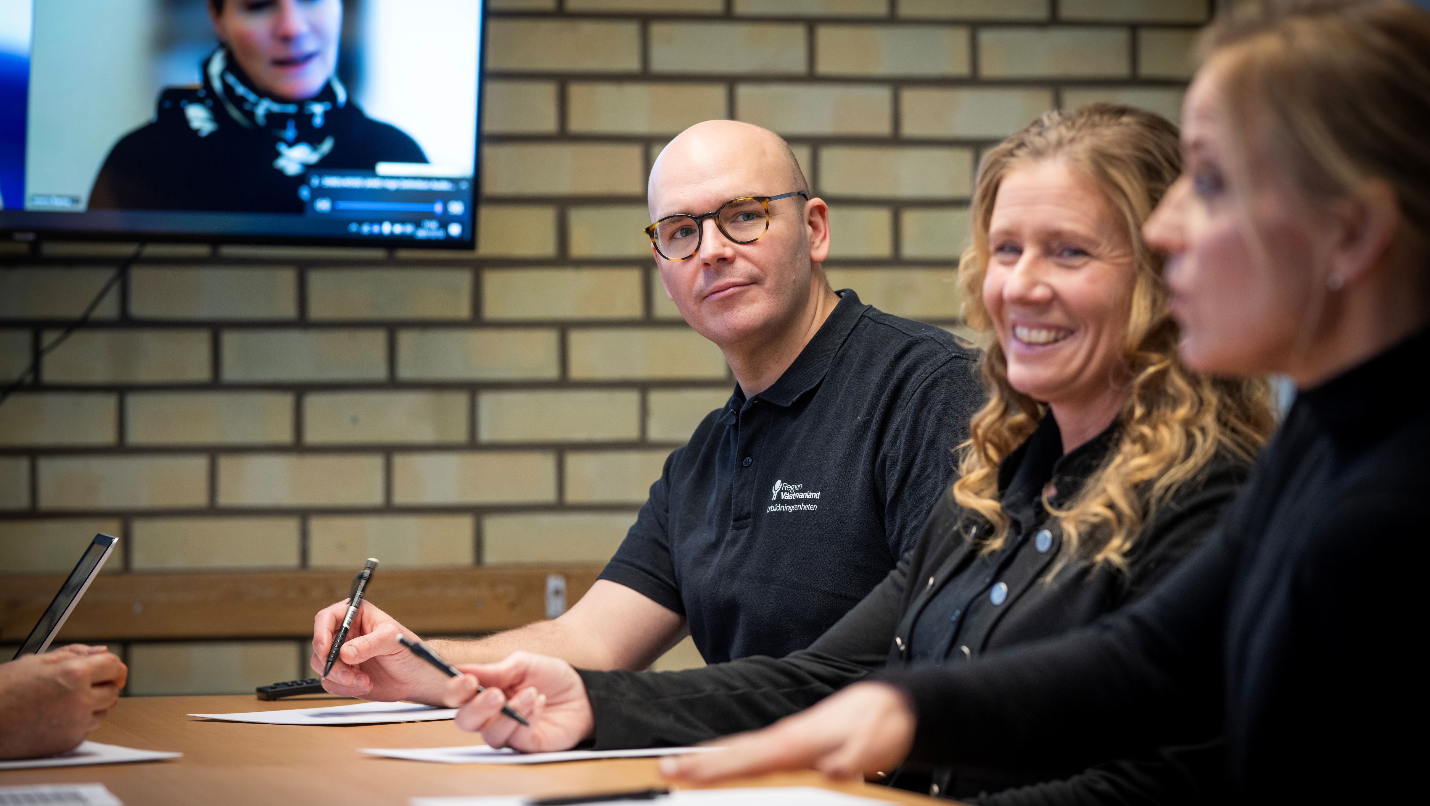
Reflektionsuppgift​
Notes:
Detta moment syftar till att ge varje medarbetare möjlighet att reflektera över sin självskattning, identifiera styrkor och utvecklingsområden samt formulera vad som behövs för fortsatt utveckling.
Starta med att förklara syftet med uppgiften vilket är att stärka det personliga lärandet genom reflektion kring självskattningen i formuläret för Utvecklande medarbetarskap.
Tidsåtgång: 30-45 min
Gruppindelning: 3-4 personer
Instruktion till dig som leder momentet
Denna uppgift är uppdelad i tre steg:
Individuell reflektion
Gruppdiskussion i mindre grupper
Avslutande reflektion
Anpassa gärna tiden för varje steg utifrån gruppens behov och sammanhanget. Varje steg innehåller en kort instruktion och reflektionsfrågor.

Slide 11
Reflektionsuppgift – steg 1
Utifrån din självskattning på frågorna i skattningsformuläret – fundera över följande frågor individuellt:
Vad är mitt första intryck efter skattningen?
Vad gör jag ofta och är stolt över?
Vad gör jag mindre av – vad kan jag utveckla?
Vad behöver jag för att komma vidare i min utveckling?
Notes:
(10 min)

Slide 12
Gruppdiskussion – steg 2
Dela era reflektioner, lyft gärna konkreta exempel med varandra!
Notes:
Sätt ihop deltagarna i mindre grupper om 3-4 personer och låt dem dela sina reflektioner.
Uppmuntra till att ge konkreta exempel och påminn om att lyssna aktivt och att alla ska få utrymme att prata. (15 min)

Slide 13
Reflektionsuppgift - avslutning
Utifrån diskussionen - vad tar jag med mig och vad ska jag göra mer av framåt för att utvecklas i mitt medarbetarskap?
Notes:
Avsluta reflektionspasset med att alla får fundera individuellt (5 min)

Slide 14
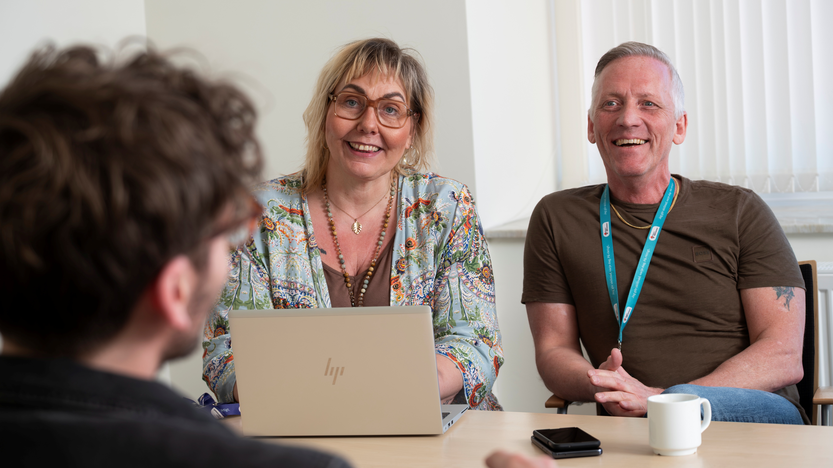
Min bästa kollega
Fördjupande uppgift
Notes:
Syfte:
Den här uppgiften syftar till att tydliggöra vilka konkreta beteenden vi uppskattar hos en god kollega. Genom att reflektera över och dela med oss av exempel från verkligheten bidrar vi till en gemensam förståelse för vad utvecklande medarbetarskap innebär i praktiken. Övningen hjälper gruppen att formulera sina värderingar i handling och vad vi värdesätter, hur vi vill vara mot varandra och vad vi vill bygga vidare på tillsammans.
Förväntad effekt:
När vi sätter ord på vad vi uppskattar hos varandra blir det lättare att se vad som bygger tillit, trygghet och samarbete. Uppgiften stärker det som redan fungerar väl och synliggör viktiga beteenden att uppmuntra hos både oss själva och våra kollegor. Det genererar ett gemensamt språk för det önskvärda i vår arbetskultur och påverkar stämningen i positivt.
Tid: 60–75 minuter
Gruppstorlek: 3–4 personer
Material: Post-it-lappar, blädderblock/whiteboard, utskrift eller bild av UM-modellen (bild 19)

Slide 15
Individuell reflektion​
Vad gör en uppskattad kollega? ​
Tänk på en kollega du verkligen uppskattat att arbeta med: Vad gjorde den personen som du upplevde som särskilt positivt och värdefullt?
Notes:
Ca 5 min: Be deltagarna skriva ner konkreta beteenden – det vill säga vad personen faktiskt gjorde som gjorde intryck.
för sig själva:​

Slide 16
Samtal i smågrupper
Identifiera gemensamma beteenden
Dela med varandra, och tillsammans identifierar ni beteenden som är gemensamma för de kollegor ni uppskattat.
Skriv ett beteende per post-it
Notes:
Ca: 20 min: Dela in deltagarna i grupper om 3–4 personer.
Instruktion: Skriv ner ett konkret beteende per post-it-lapp.

Slide 17
Sätt upp era beteenden
Notes:
Montering av beteenden (ca 5 min)
Låt varje grupp sätta upp sina post-it-lappar på ett blädderblock eller en vägg så att alla kan se dem. Använd gärna olika färger för olika grupper om det underlättar översikten.

Slide 18
Vernissage
Vilka mönster eller återkommande beteenden ser du?
Notes:
5 min Be deltagarna gå runt och läsa de olika blädderblocken. Uppmuntra dem att reflektera över:
Vilka mönster eller återkommande beteenden ser du? Vad är det som kännetecknar ett uppskattat medarbetarskap enligt gruppen?

Slide 19
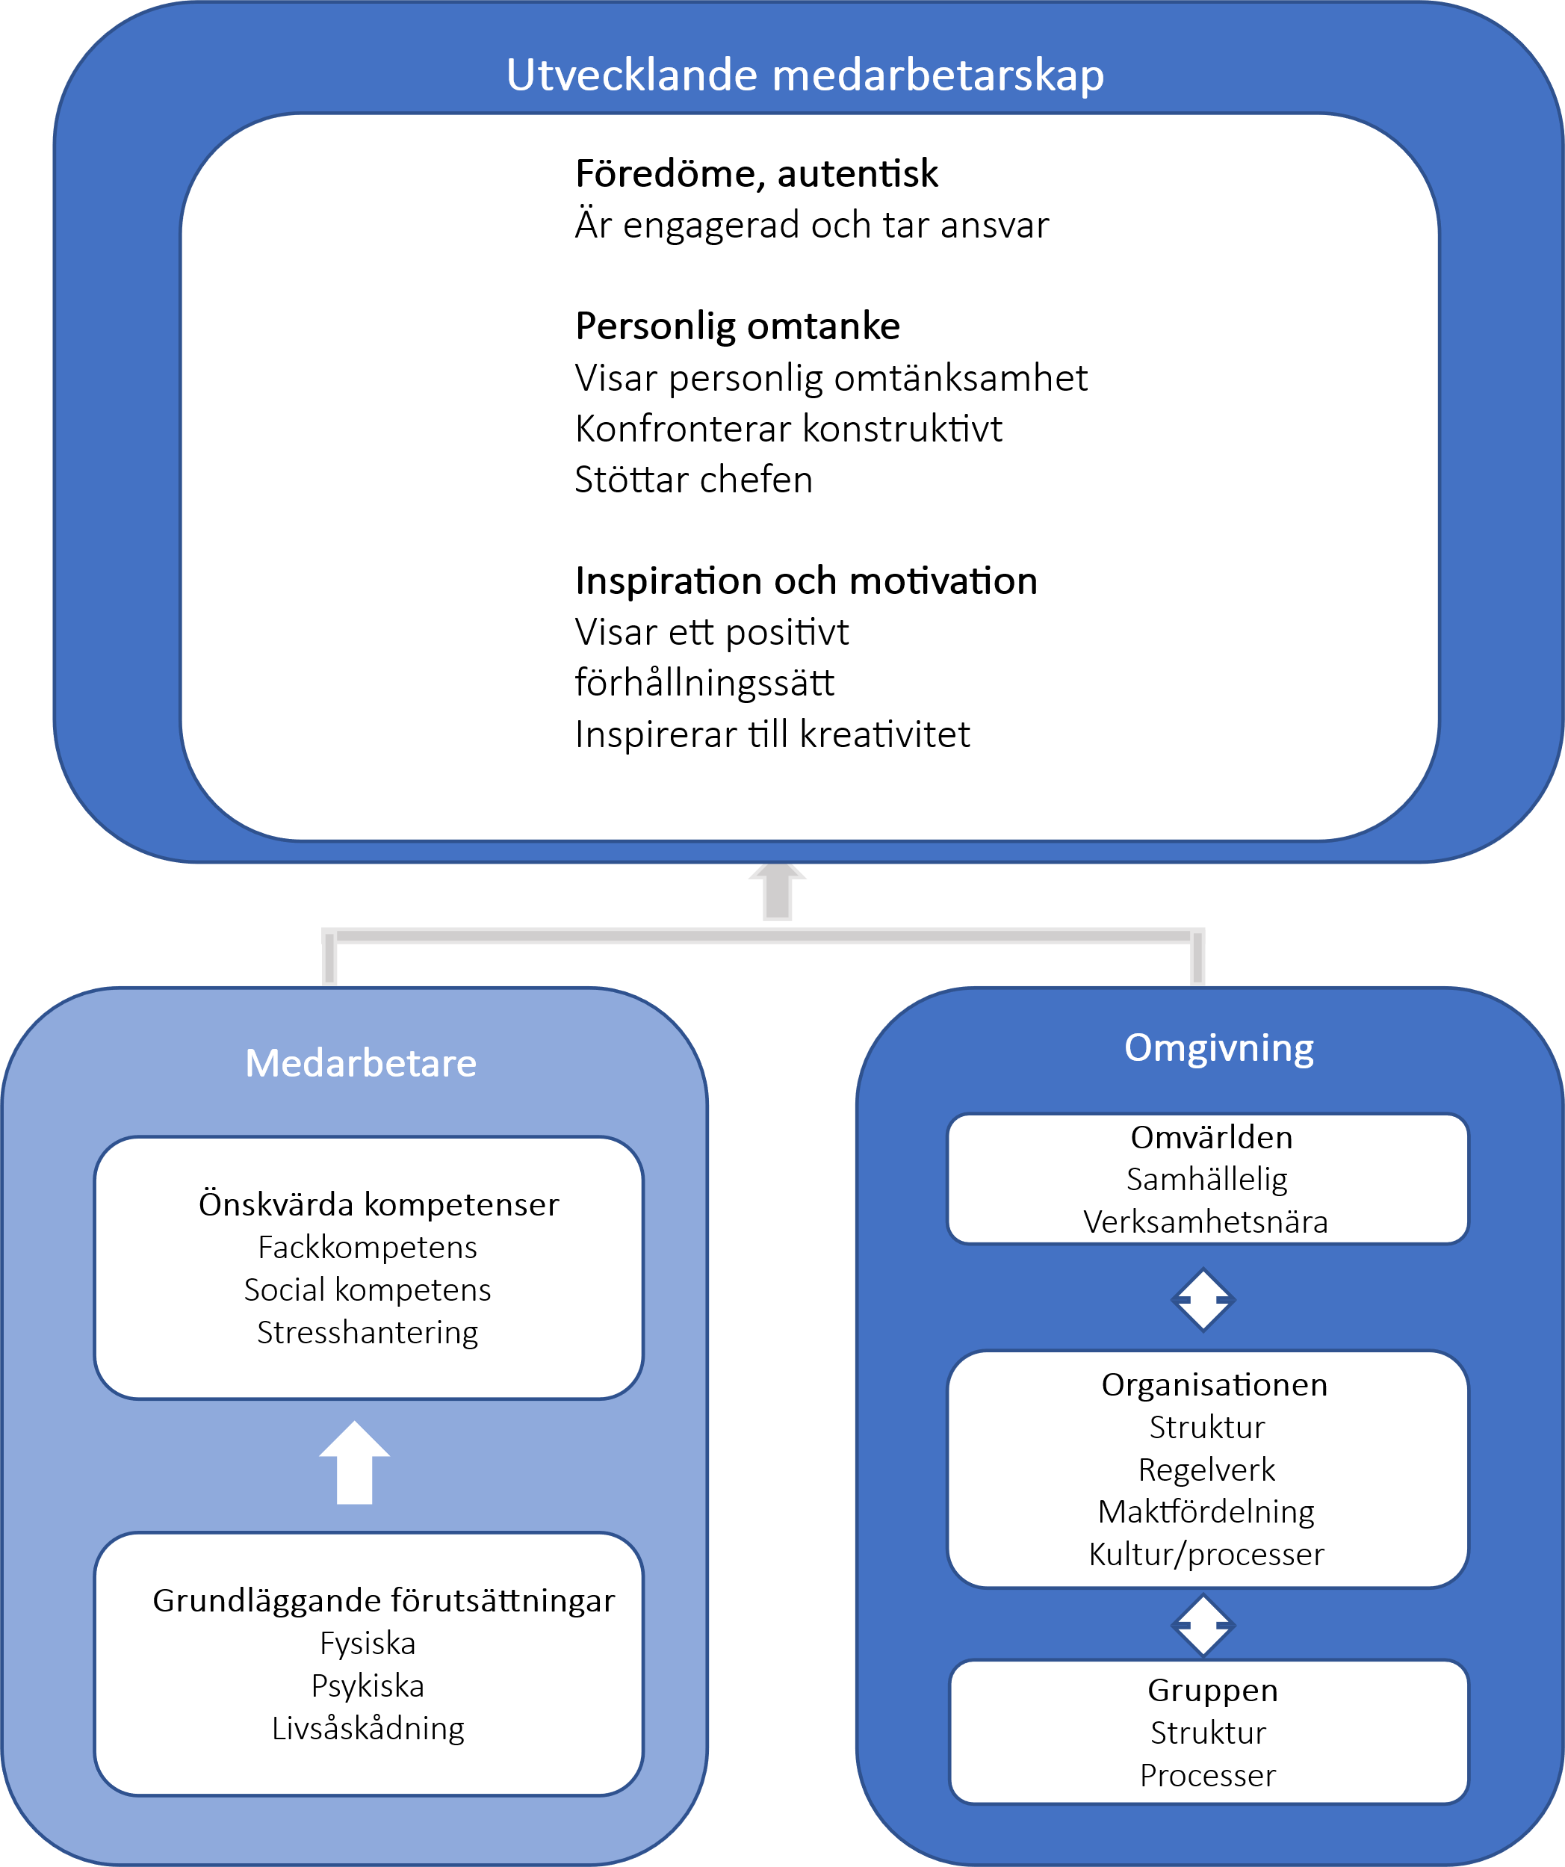
Utvecklande medarbetarskap, modell
Notes:
Gemensam koppling till UM-modellen (ca 15 min)
Titta tillsammans på UM-modellen och ställ frågor som:
Vilka av dessa beteenden återkommer?
Var i UM-modellen hör de hemma – ansvarstagande, samspel eller drivkraft?
Skapa dialog kring hur dessa beteenden kan vara vägledande för ett utvecklande medarbetarskap.

Slide 20
Individuell reflektion
Mina styrkor och utvecklingsområden
Vad är jag nöjd med i mitt medarbetarskap?
Vad skulle jag kunna göra mer av för att bidra till vår gemensamma arbetsmiljö och kultur?
Notes:
Börja med en Individuell reflektion kring egna styrkor och utvecklingsområden (ca 5 min)

Slide 21
Reflektion i grupp
Notes:
Låt deltagarna dela sina reflektioner i samma grupper som tidigare, om det passar. Påminn om vikten av att lyssna respektfullt och att alla bara delar det de själva vill.

Slide 22
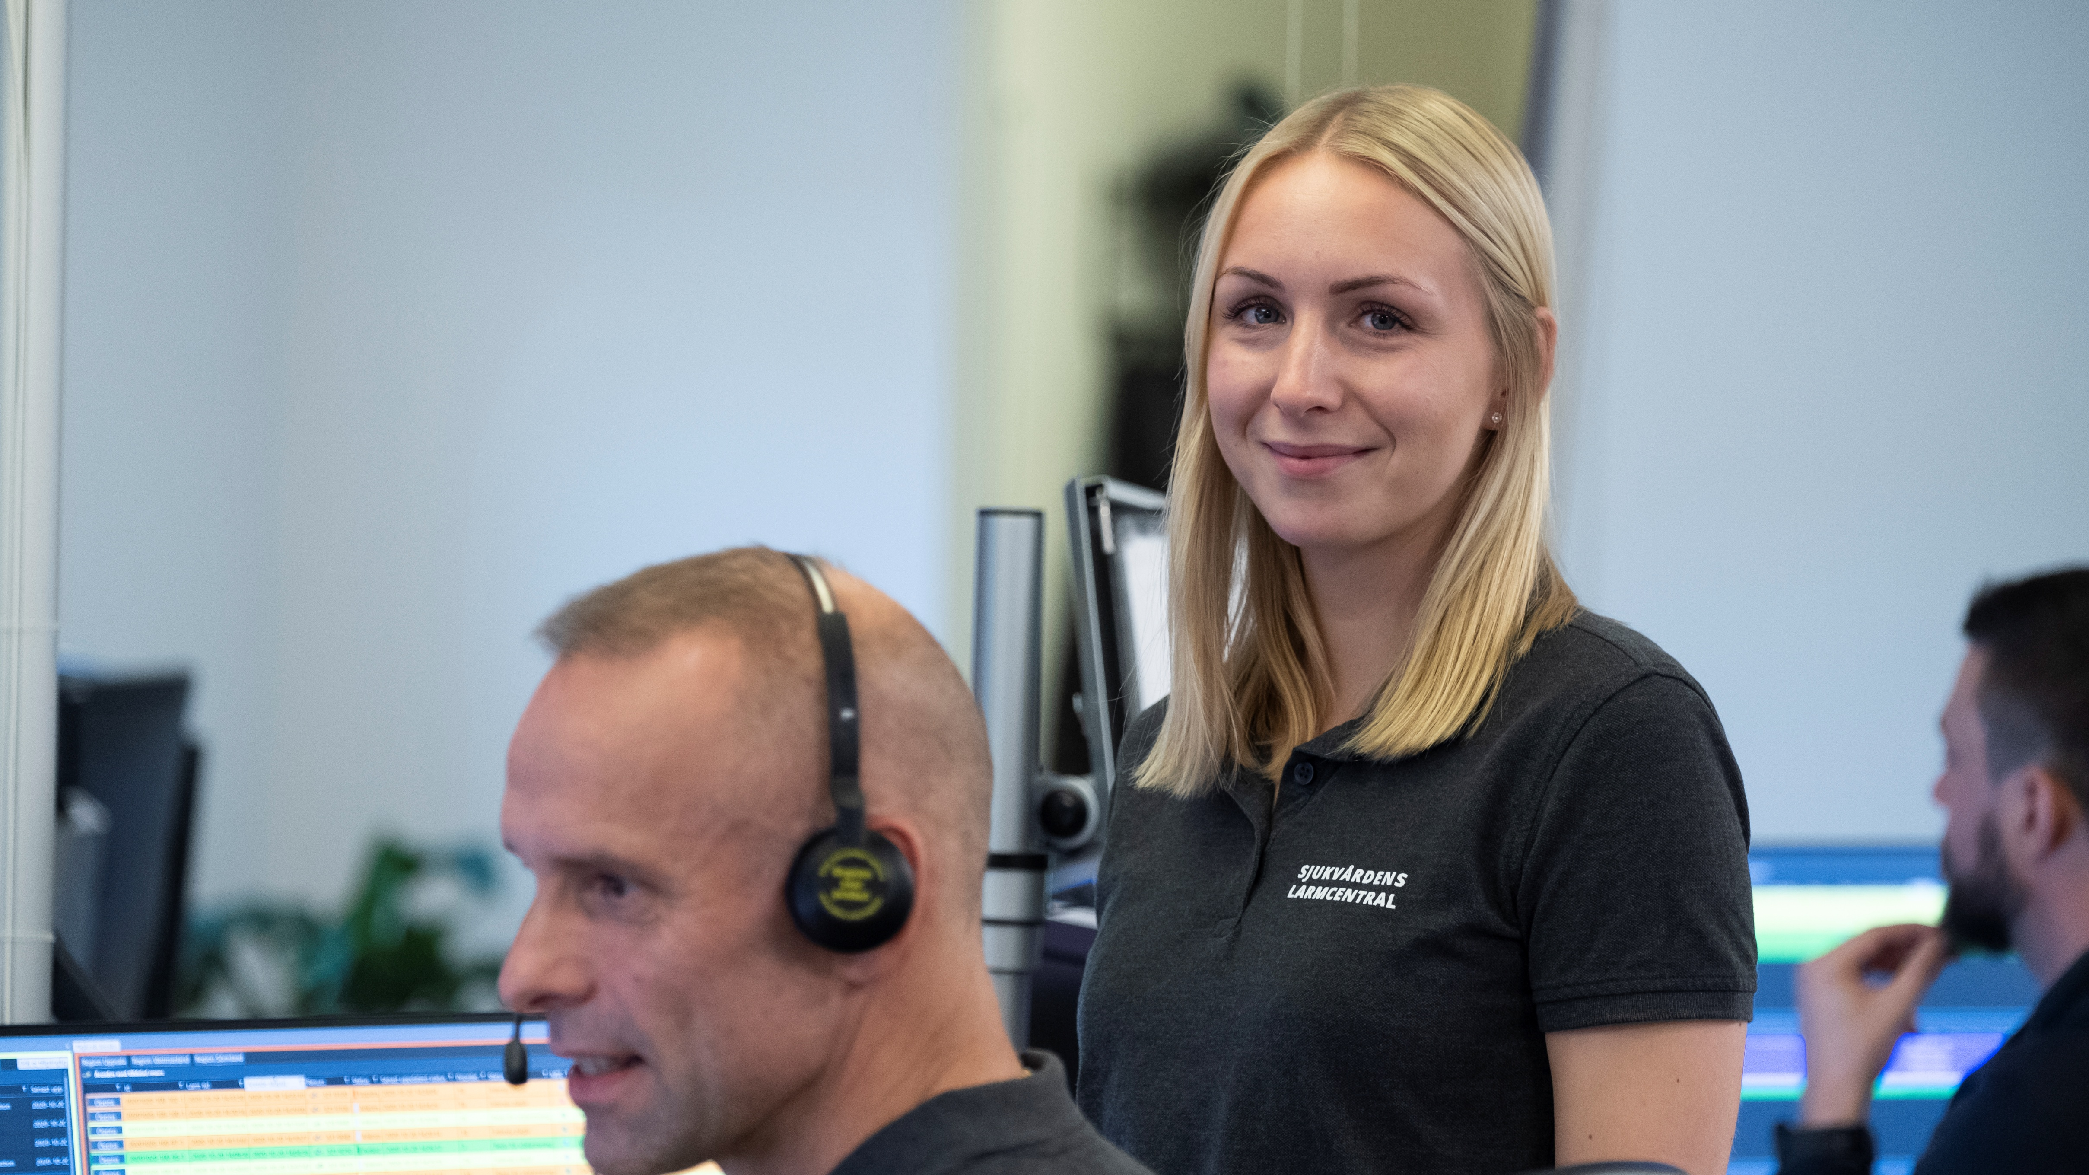
Tack för idag!
Notes:
Tacka för engagemanget, och beskriv hur ni kommer arbeta vidare med utvecklande medarbetarskap.
Tänk på: Följ upp vid nästa möte och påminn om uppgiften ”Min bästa kollega” och be deltagarna reflektera över om de har lagt märke till några positiva beteendeförändringar i gruppen – särskilt kopplat till det som framkommit önskvärt och viktigt hos kollegor.
Synliggör framsteg. Lyft konkreta exempel från vardagen och de beteenden som grupperna tidigare identifierade som viktiga och uppskattade. Ställ öppna frågor som: Hur har vi sett dessa beteenden i praktiken? Vad har fungerat bra?

